Slide 1
Le son [z]
Pour obtenir le son [z]
Avec la lettre « z »
Avec la lettre « s » placée entre deux voyelles.

Slide 2
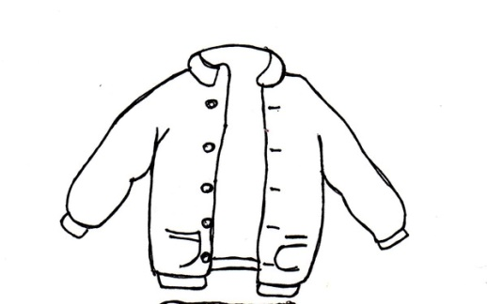
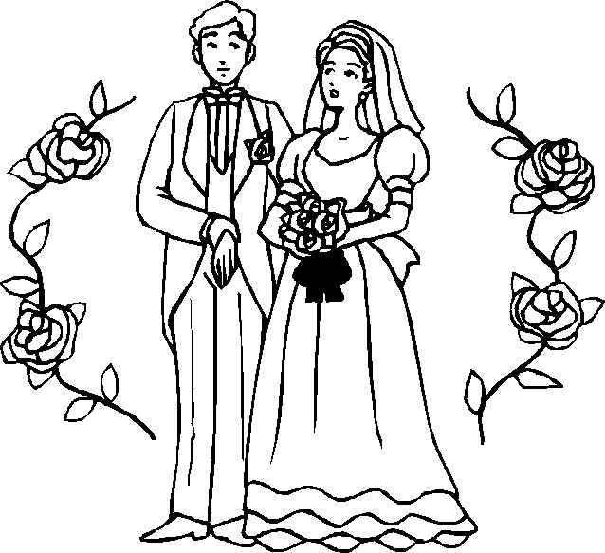
J’entends [z] ou j’entends [s] ?
Un blouson
[z]
[s]
Un masque
[z]
[s]
Du raisin
[z]
[s]
Une épouse
[z]
[s]
La musique
[z]
[s]
[z]
[s]
Le lustre

Slide 3
Les oiseaux de ma voisine sautent sur le gazon.

Slide 4
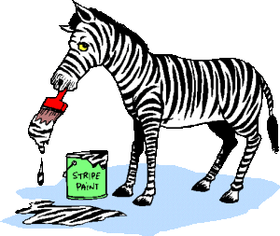
Quinze zèbres bizarres dessinent des bêtises dans le sable.

Slide 5
Zorro porte une chemise usée. Il dessine un « z » sur la porte.

Slide 6
Zazie, la sorcière est très malheureuse, aucun prince ne veut l’épouser.

Slide 7
Les framboises posées sur la table de la cuisine sont toutes roses.

Slide 8
Quel bazar dans ce magasin de pizza.
La vendeuse zozotte, le cuisinier joue du jazz... Et moi j’attends.

